Slide 1
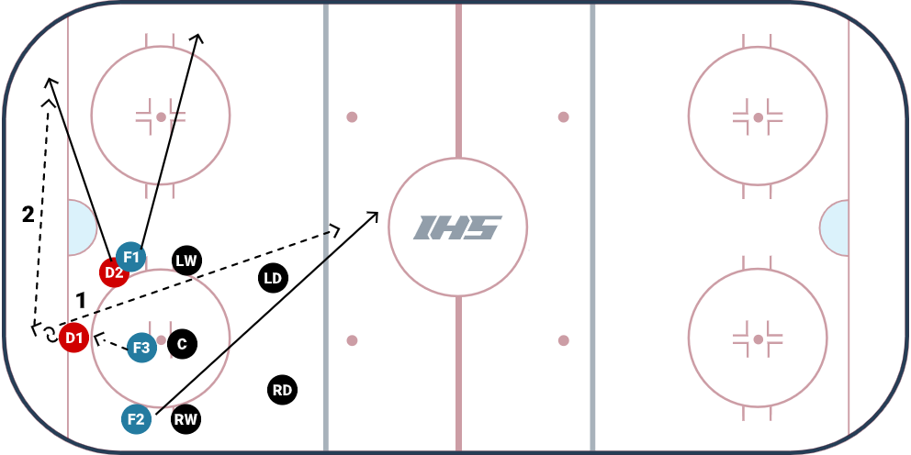
Teknings variant: Försvarszon
Description
Split
Center vinner bakåt till back och låser sin center
Inner fw åker ut mot fikan rakt , vill dra på sig deras uppmärksamhet Tekningsvinst emellan deras backar eller centralt mot mittpunkten För att bli först på en lobb-puck eller en hybridicing.
Bortre back åker till bortre sarghörna för avlastning
Puckförande back har alternativ att lobba på yttre fw eller ta runt målet och hitta passningsalternativ.
Draw drills for FREE at IceHockeySystems.com

